Slide 1
KIC Final Project
#2. DB 및 화면 설계
2017.08.04

Slide 2
Document History
Version | Updates | Date | Written
v 0.1 | 초안작성 – 1차발표주제발표 | 2017.07.23 | -
v.0.2 | DB 및 화면설계 추가 – 2차 발표 | 2017.08.03

Slide 3
프로젝트 일정
현재 진행 상황
 | 7월 |  | 8월 |  |  |  | 9월 |  |  |  | 10월
 | 1주 | 2주 | 3주 | 4주 | 5주 | 6주 | 7주 | 8주 | 9주 | 10주 | 11주 | 12주 | 13주 | 14주
프로젝트 제안
프로젝트 주제 확정
자료 수집
분석 / 설계
화면 설계
디자인&개발
검토
시연

Slide 4



8월 첫째 주 진행상황
_ 프로젝트 3주차
DB 설계
화면 설계
자료 서치
1차 DB 설계
강사님 피드백
2차 DB 설계
와이어프레임 스케치
와이어프레임 1차 설계
와이어프레임 2차 설계
화면 디자인 자료 서치

Slide 5
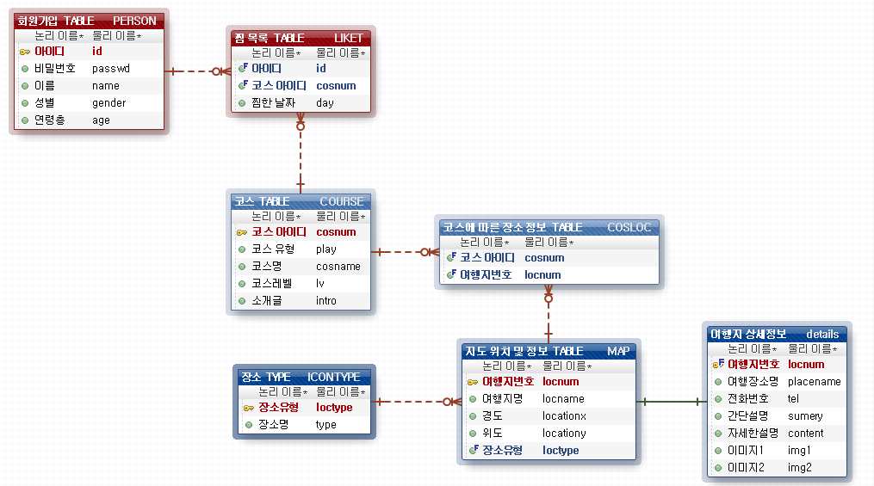
DB 설계
_ERD
Notes:
크게 회원관리과 여행관리 테이블로 분류됨

Slide 6
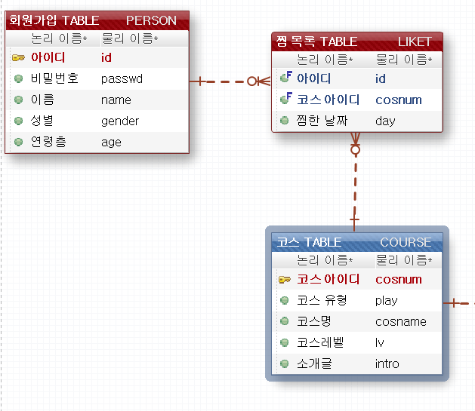
DB 설계
_ 회원관리
4차 정규화
제1,2 정규화를 거처 회원가입과 찜 목록 테이블을 분리
코스에 대한 상세 정보 테이블 생성
찜 목록은 회원과 코스 정보를 모두 포함(다 대 다 관계)
4차 정규화로 테이블 설계 완료
Notes:
제 1정규화와 제 2정규화를 거쳐 회원정보와 찜 목록 테이블을 분리
찜 목록에 들어가는 코스컬럼이 또한 테이블이 있어 다대다 관계가 된다.

Slide 7
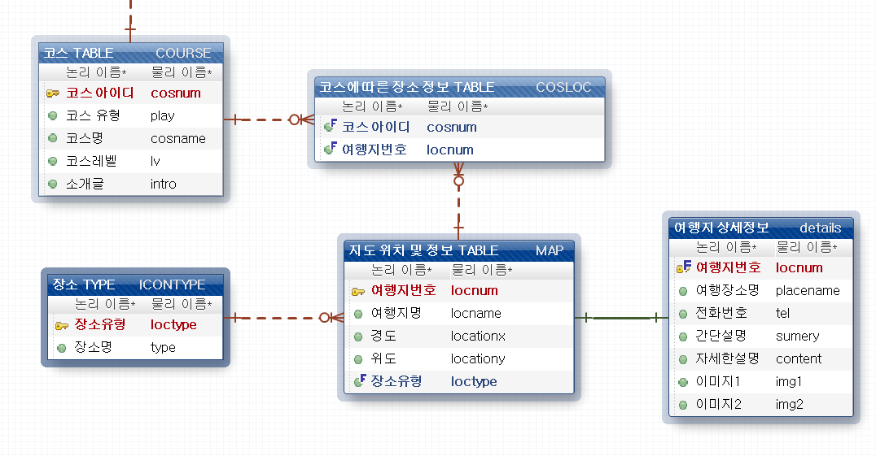
DB 설계
_ 여행코스 관리
제1,2 정규화를 거처 코스, 코스에 따른 장소 정보 테이블을 분리
제 3 정규화를 거쳐 지도 위치 및 정보와 장소 타입 테이블 분리
4차 정규화
여행지 상세정보
API 활용 예정
공공데이터 API
3차 정규화

Slide 8
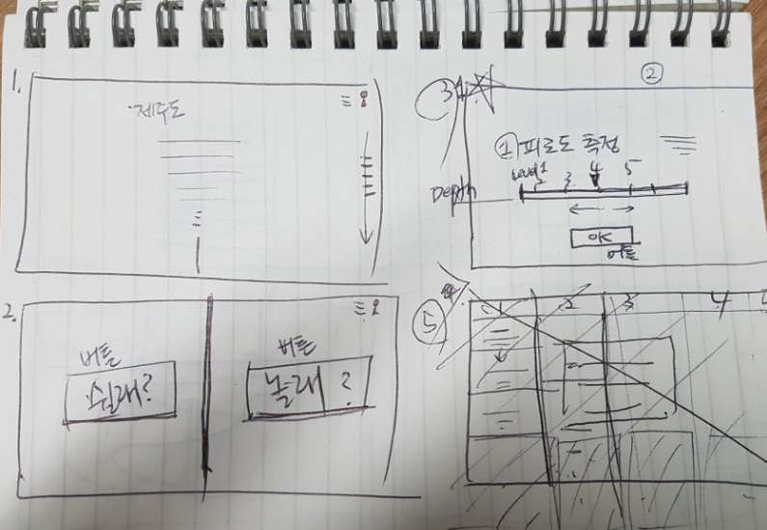
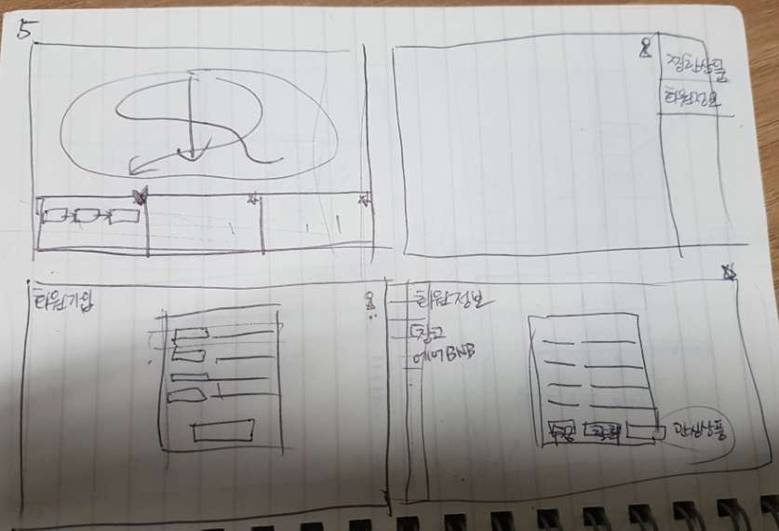
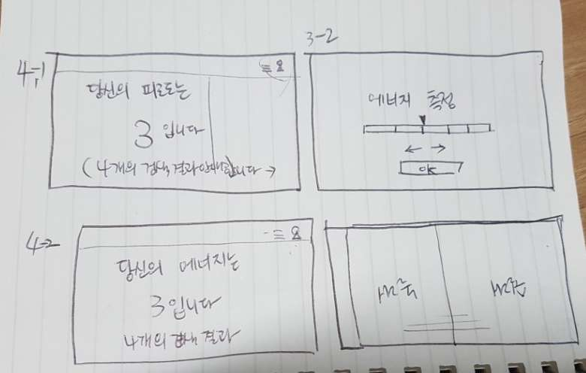
화면 설계
_와이어프레임 스케치

Slide 9
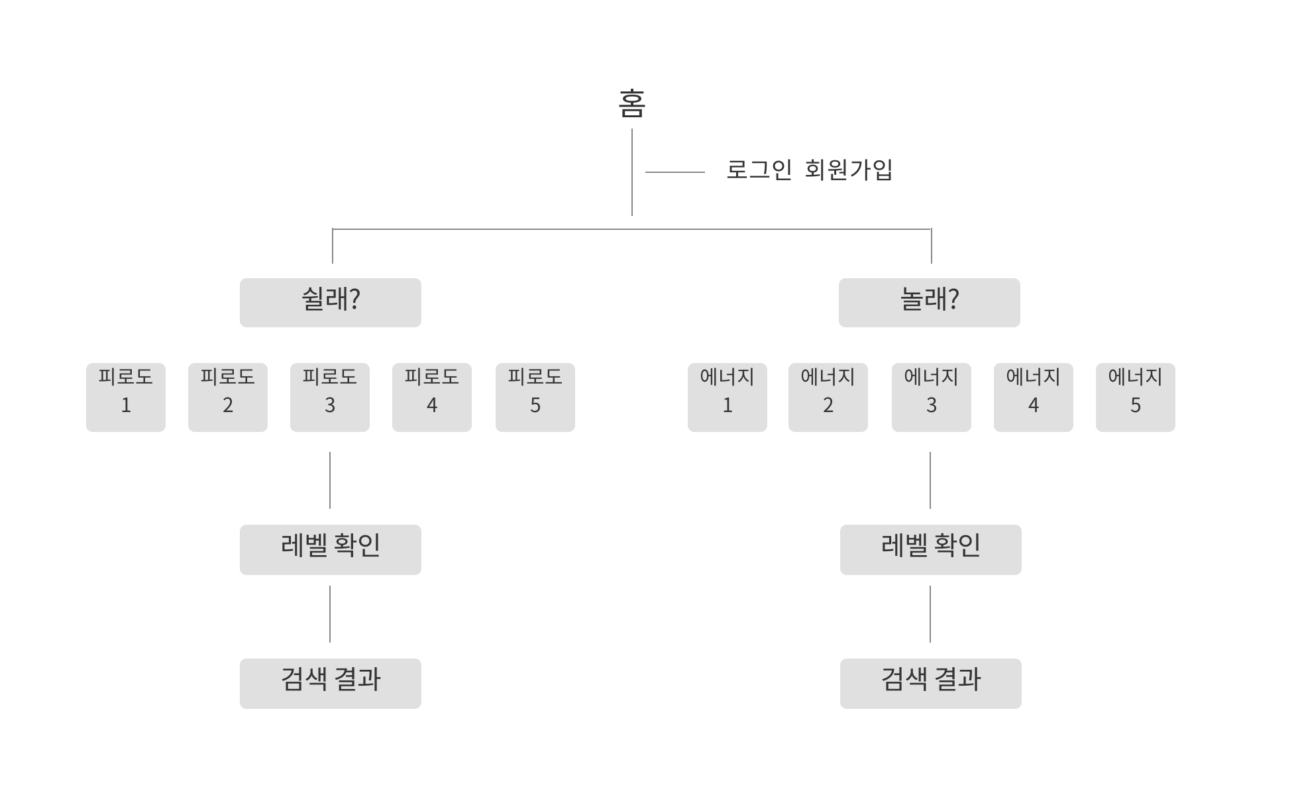
화면 설계
_IA 및 프로토타입
https://goo.gl/6naEcS

Slide 10
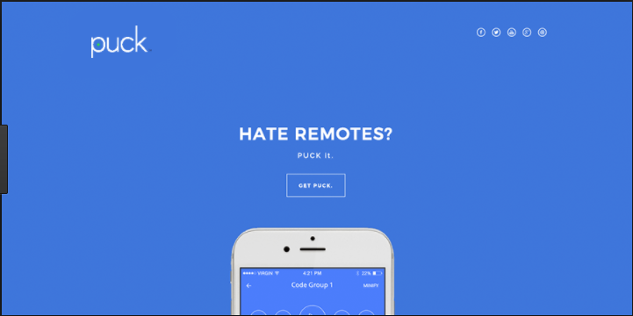
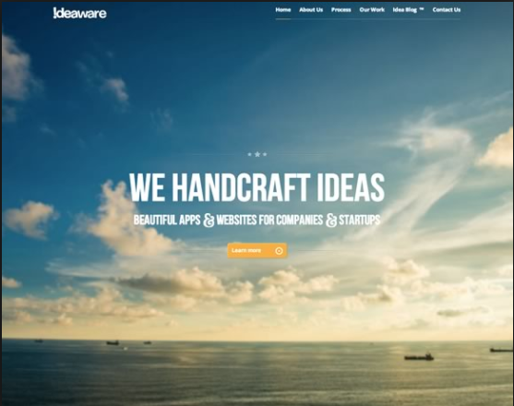
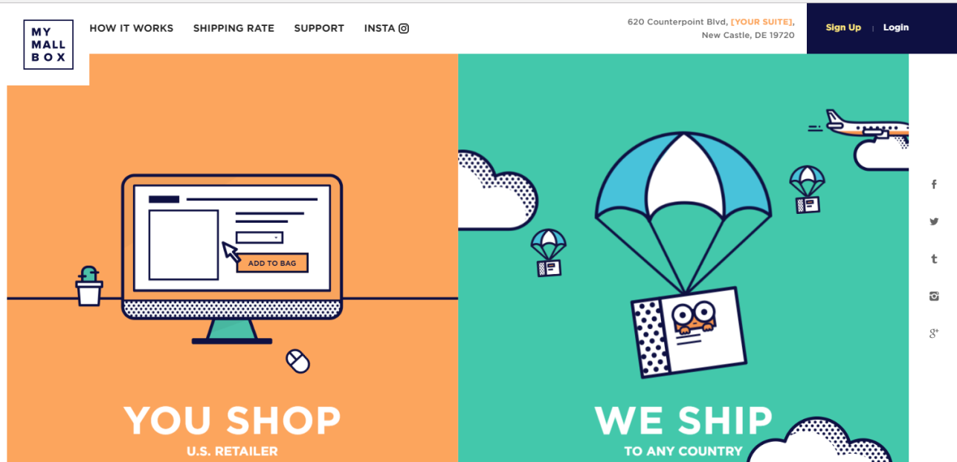
다자인 서치
_ 인트로
Notes:
심플하면서 직관적인 인트로

Slide 11
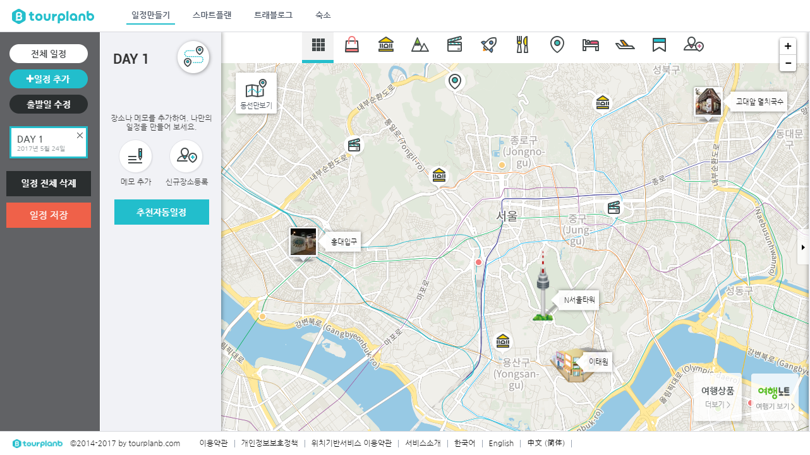
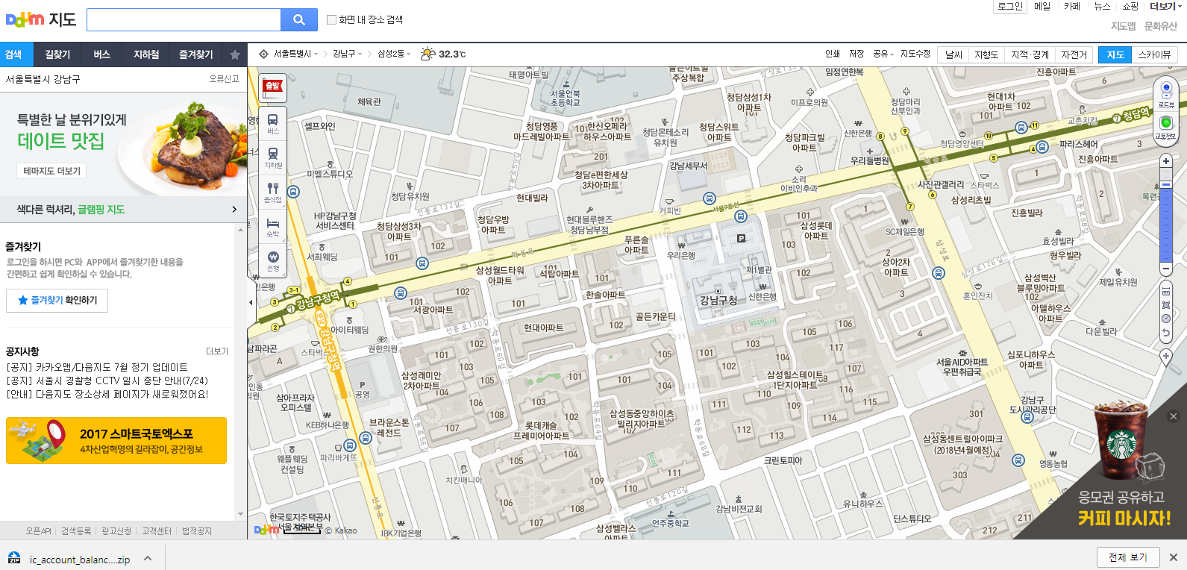
다자인 서치
_ 메인(지도부분)

Slide 12
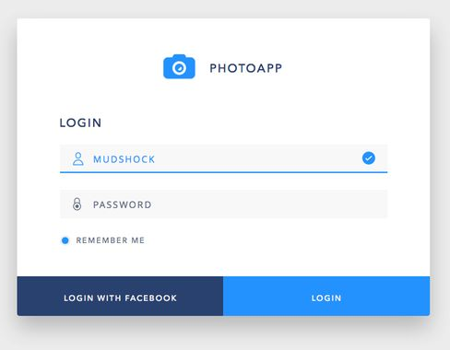
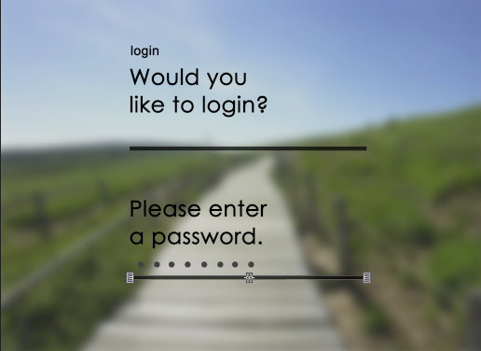
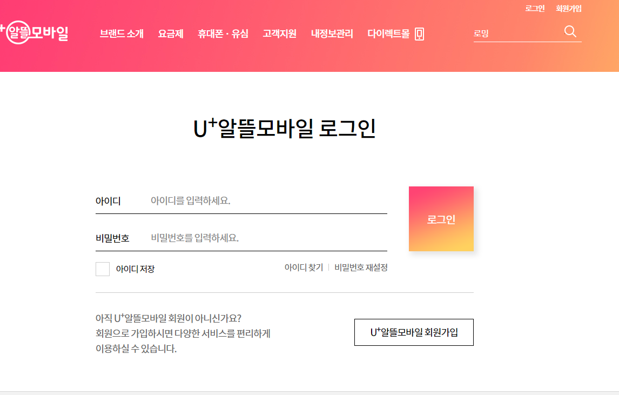
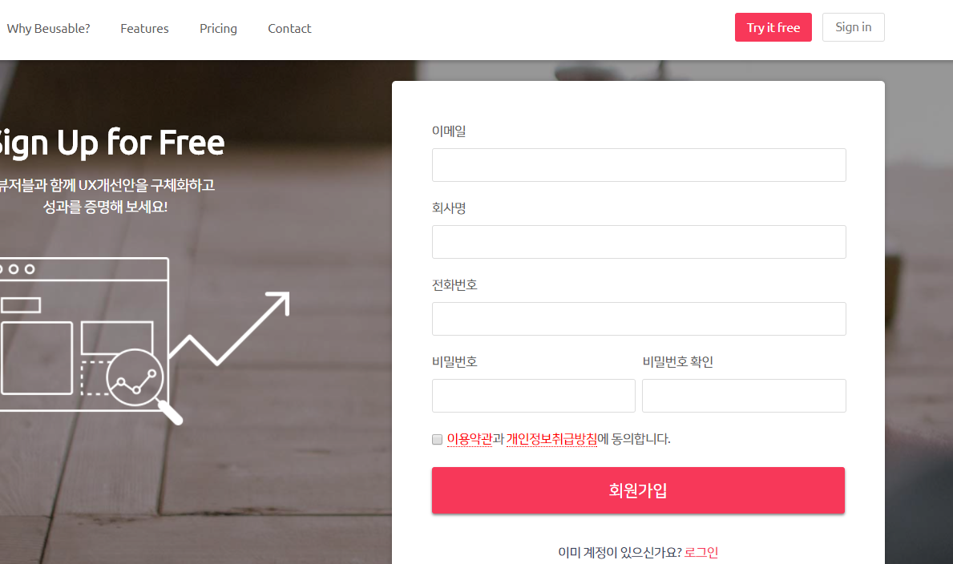
다자인 서치
_ 로그인&회원가입
Notes:
팝업형, 페이지형 서치

Slide 13

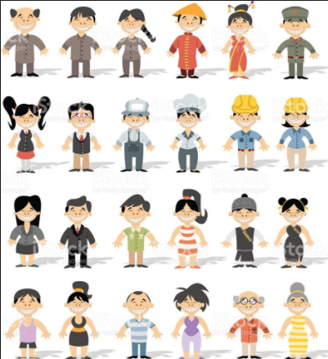
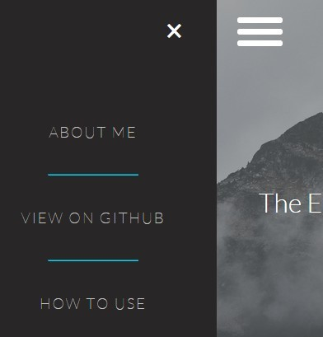
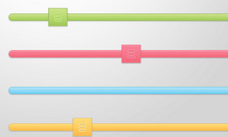

다자인 서치
_ GUI
Notes:
GUI 자료 서치, 슬라이드 바, 아이콘 등 참고할 만한 디자인 서치

Slide 14



향후 계획
_ 8월 둘째 주(프로젝트 4주차)
관리자페이지
API 분석
플로우차트
관리자용 페이지 구현
구글 맵 API
공공데이터 API
회원가입 설계
여행코스 설계
찜하기 설계 등

